Slide 1
WBSの作り方
dreamexchange

Slide 2
WBSの目的
WBSを作成するのは、プロジェクトの目標を達成するための作業を明確にするためです

Slide 3
WBSを作成するメリット
＜スケジュールを作成できる＞
作業を細分化すると、各作業を実行するのに必要なリソースの見積もりや所要期間を検討する事が容易になります。
行う作業を明確にする事で最適な担当者を割り振り、作業が完了するまでの所要期間を積み重ねていくことで正確なスケジュールを作成できます。
＜工数見積もりを作成できる＞
作業を分解する前は作業範囲が不明確なため、必要な工数を正確に算出するのは難しいですが、作業を分解する事で作業範囲が明確になり、必要工数を正確に算出することが可能になります。
＜作業範囲の共通認識が生まれる＞
作業範囲が明確になるため他の作業担当者との認識のズレを避ける事ができます。担当者は自分が担当する作業を一覧で確認することができ、不明な作業や抜けている作業があれば加筆することで、作業の抜けや漏れが発生する事を予防できます。

Slide 4
WBSの作り方
＜プロジェクトの目標を確認する＞
目標は担当者が担当する範囲に関する目標を立てるのではなく、作業全体に関連する目標を確認します。
具体例を挙げると、
《楽天市場に新製品を登録する》作業の目標は、《新製品の商品ページの作成》となるのではなく、《新製品追加による売上増》です。
このためWBSには、
《ペルソナの設定》
《ペルソナに訴求する商品の開発》
《商品の価格戦略検討》
《ペルソナに訴求する商品ページの作成》
《ペルソナ向けの広告の出稿》
《SNSによる広報活動》
等の作業が発生します。

Slide 5
WBSの作り方
＜目標を達成するための作業を洗い出す＞
よくある作業を洗い出す際の間違いは、《商品ページの作成》とだけ書いてアウトプットが明確になっていないケース。
何をアウトプットするのかを書いていないと、次の作業に関する認識がずれてしまいます。
具体例を挙げると《商品ページの作成》の次に来る作業としては、
Topページなどからの導線獲得のための《バナー作成》
アフィリエイター向けの《アフィリエイトバナー作成》
SNSで拡散させるための《画像作成》
広告用の《バナー作成》
それぞれに必要とする担当者が別れるため全体の流れをモール運営、マーケティング、商品製造の観点から作業を検討しておく必要があります。

Slide 6
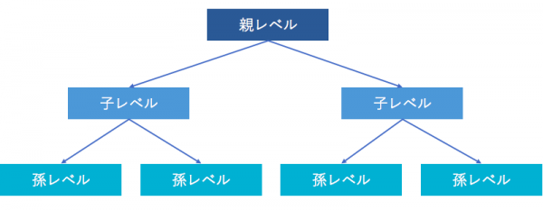
WBSの作り方
＜作業を構造化する＞
作業の洗い出しが終わったら作業の順序を設定していきます。
作業間の依存関係を意識して順番を設定します。
依存関係には、先行する作業が完了しないと取りかかれない作業（例えば商品開発が完了しないと商品の写真撮影は行えない）と同時並行で実施する事が出来る作業なのかを見極める必要があります。
作業の順序設定を行うことでクリティカルパス（ Critical Path）が確認できます。
（クリティカルパスとは、プロジェクトの全工程を線で結んだ時に最長となる経路）
作業を依存関係に従って並び替えたら、次はそれを構造化していきます。
同じレベルの作業をまとめ、その下にまた同じレベルの作業をまとめていきます。
このときの注意点は子レベルの作業を足し合わせると親レベルの作業になるという点です。逆からいえば親要素の作業はすべて子レベルの作業に分解されるということです。

